Slide 1
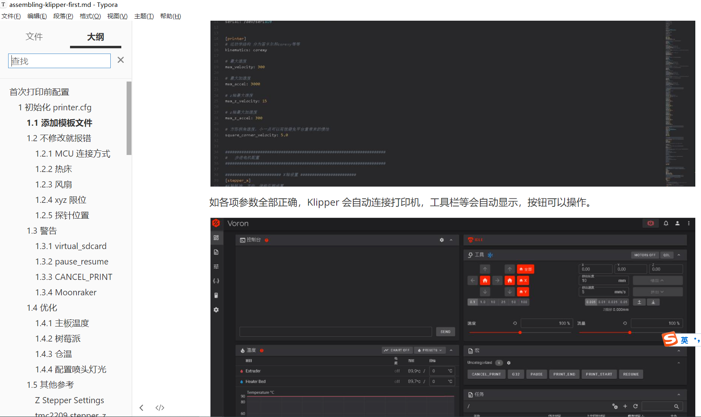
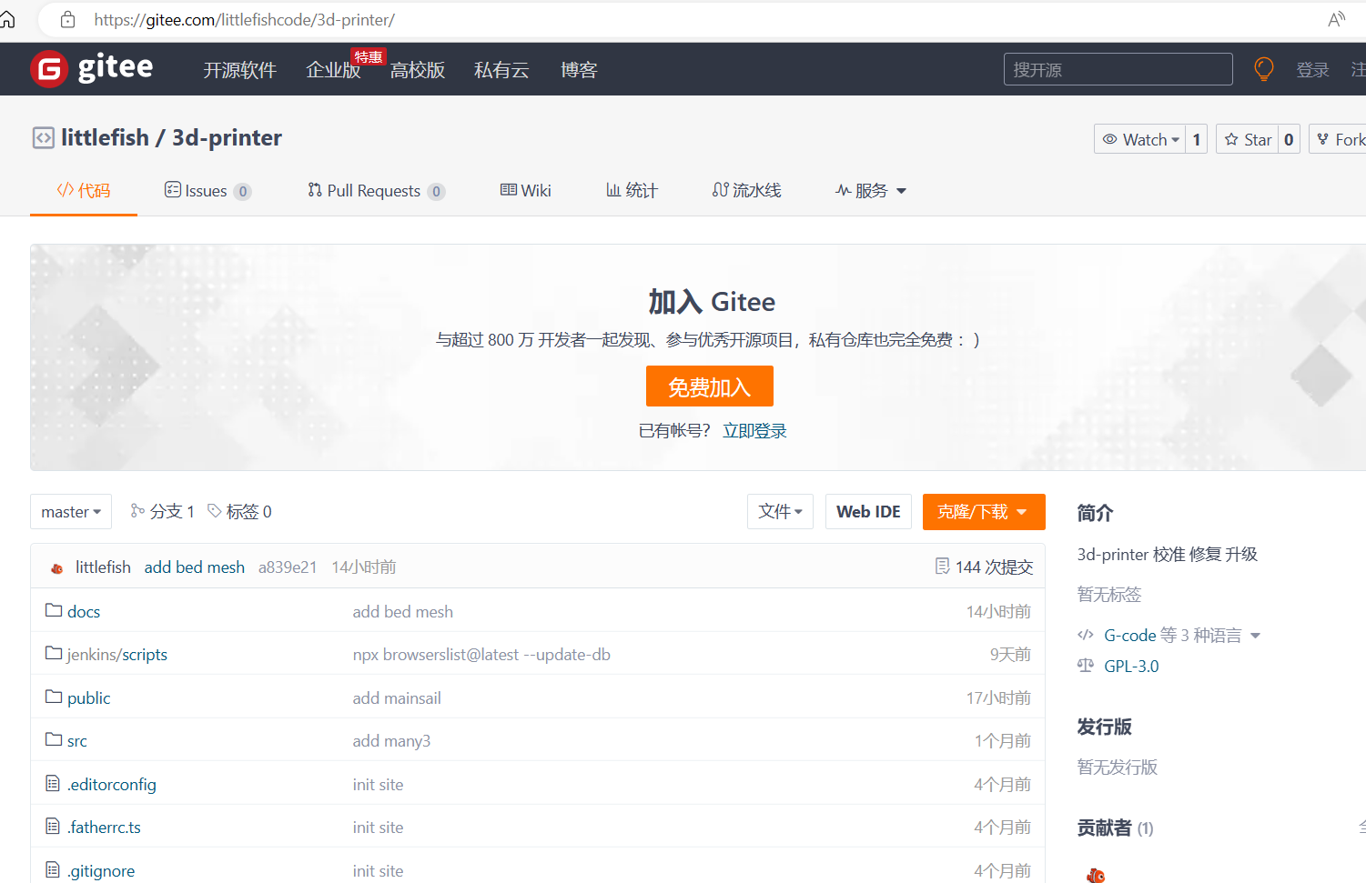
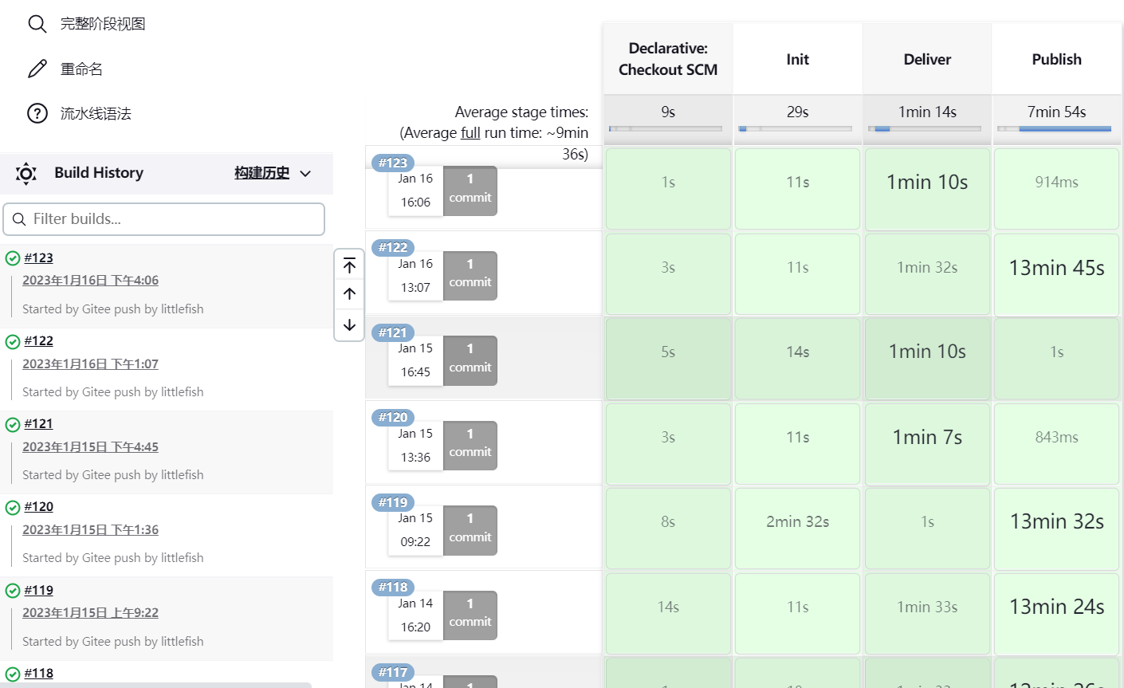
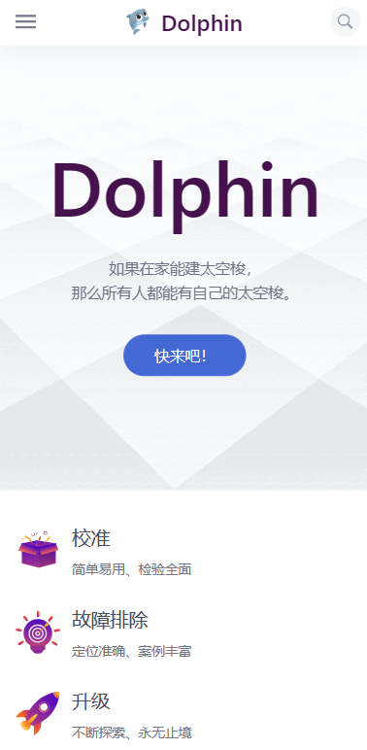

像Word一样，用Typora写网站的内容
保存到免费的Gitee网站上
发现Gitee有变化，就自动编译网站
自动生成手机与电脑两种样式
所有人都可以gitee下载这个项目

